Slide 1
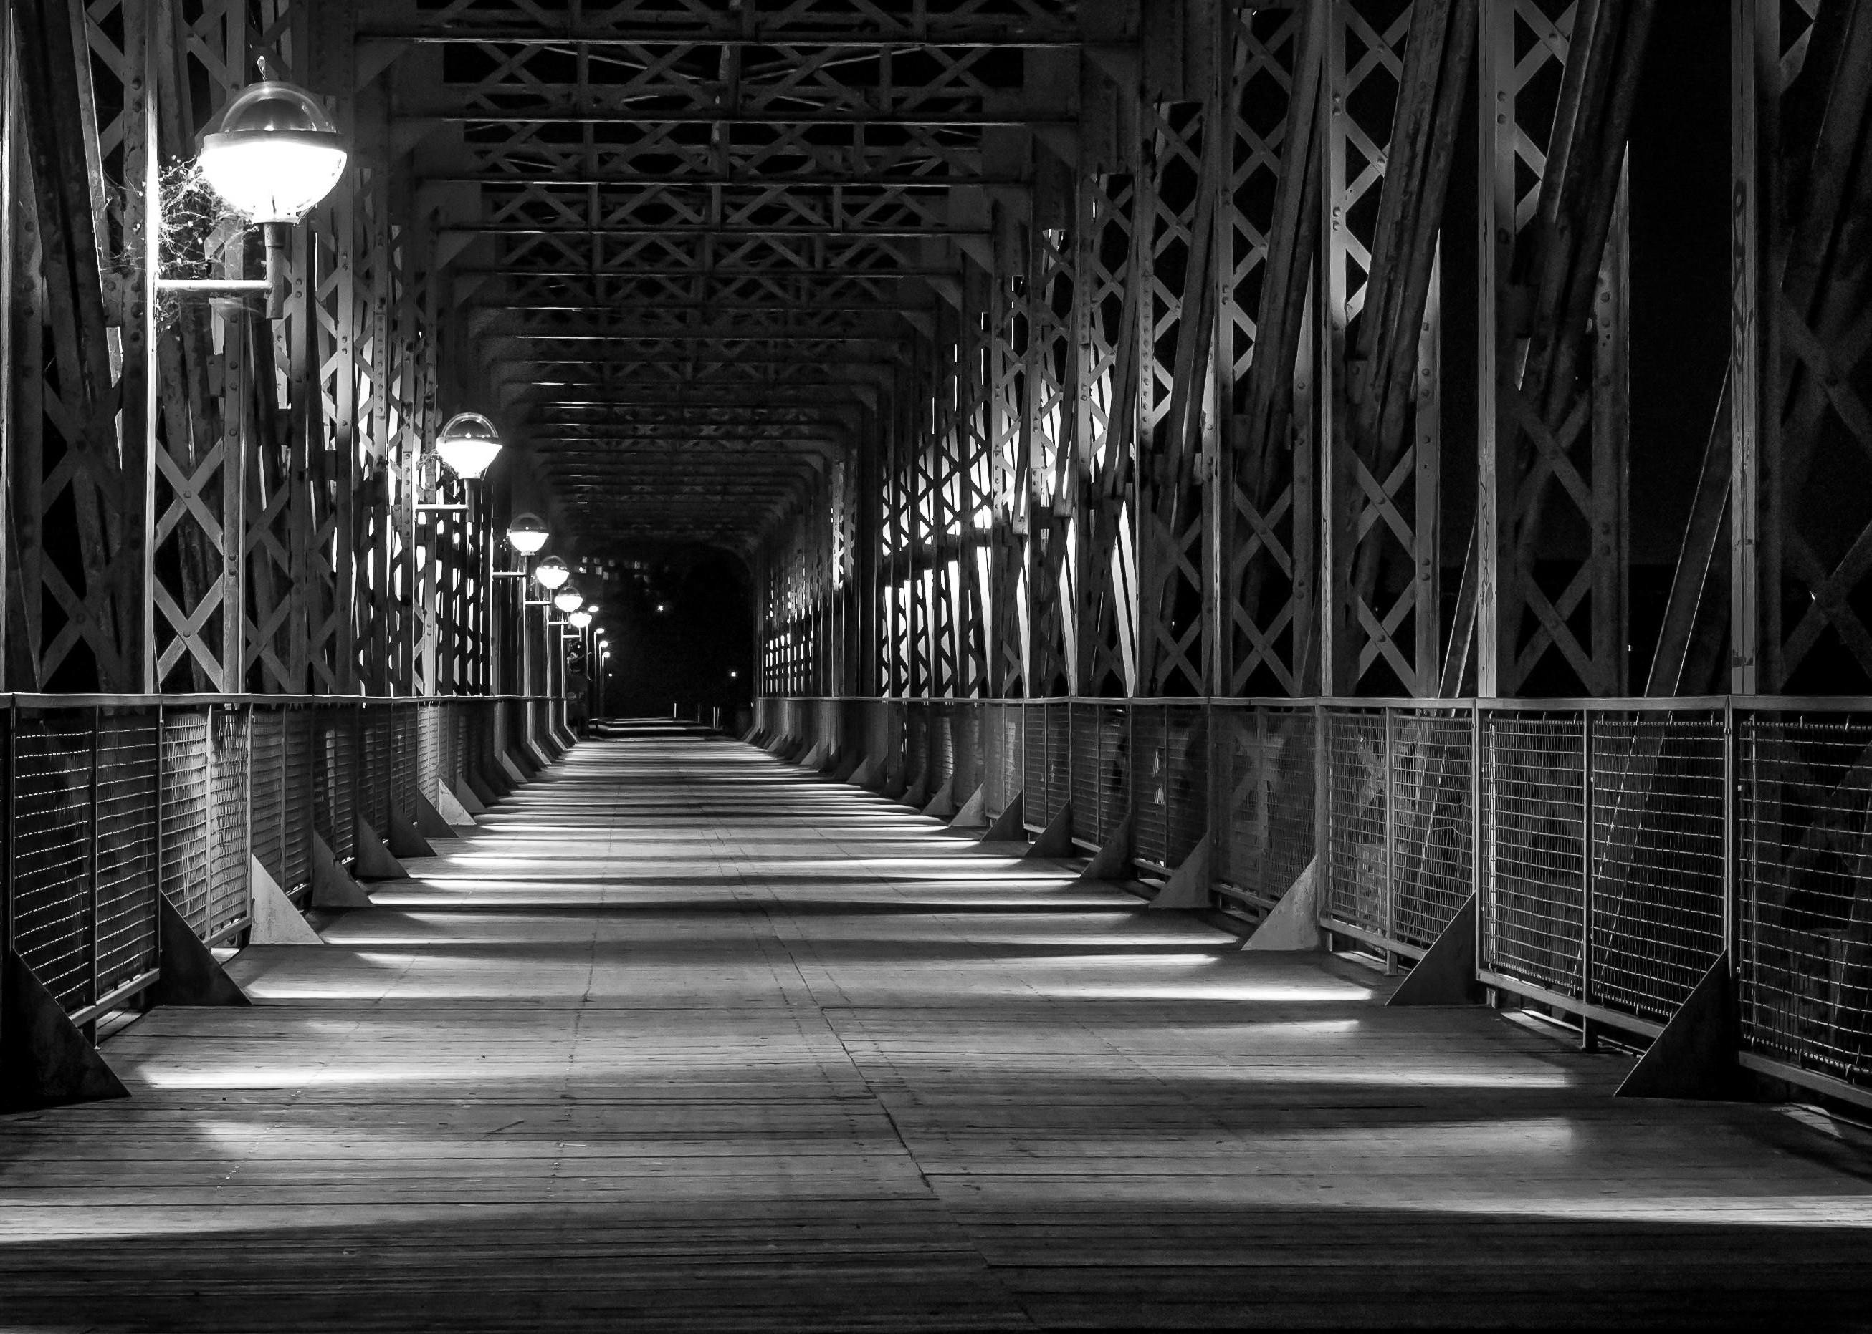
DIALOGVÆRKTØJ
DRØFTELSE AF SAMMENHÆNG MELLEM RESSOURCER OG OPGAVER

Slide 2
Kære leder. Denne power point præsentation har til formål at give inspiration til drøftelser i MED-udvalg/personalegrupper om sammenhængen mellem ressourcer og arbejdsmængde, som supplerer din præsentation af status på økonomi og budget. Du kan gerne justere i den, så den passer til forholdene hos jer. Indhold i powerpoint Du finder en opsummering af formålet med drøftelserne. Og der lægges op til, at drøftelserne gennemføres i en proces over flere møder. Der er udviklet dialogark, som disse drøftelser kan tage udgangspunkt i. (indsæt link til dialogark). Den første drøftelse sker i MED-udvalget og omhandler kerneopgaven. Derefter gennemføres på den enkelte arbejdsplads/ i det enkelte team en drøftelse om sammenhængen mellem opgaver og ressourcer. På baggrund heraf drøfter MED-udvalget omlægninger/besparelsers indflydelse på arbejdsmiljøet. Rammerne for drøftelserne om sammenhæng mellem ressourcer og arbejdsmængde Budget/økonomi er et fast punkt på MED-møderne. Se MED-årshjulet her. https://broen.randers.dk/media/62677/med-aarshjul.pdf Ledelsen har i forbindelse med kommunens budgetbehandling pligt til at redegøre for budgettets konsekvenser for arbejds– og personaleforhold herunder eventuelle konsekvenser i forhold til sammenhængen mellem ressourcer og arbejdsmænge. Medarbejderne har mulighed for at komme med bemærkninger /høringssvar til budgetforslagene, som efterfølgende vil indgå i den politiske behandling.

Slide 3
Formål med drøftelse omkring ressourcer og arbejdsmængde
Dialogen om sammenhæng mellem ressourcer og arbejdsmængde i MED udvalgene kvalificerer lederens beslutningsgrundlag.
På den måde spiller MED-udvalgene en vigtig rolle i forhold til at være med til at sikre at ressourcerne anvendes så hensigtsmæssigt som muligt.
Drøftelserne bidrager dermed også til et sundt arbejdsmiljø for medarbejdere og ledelse.

Slide 4
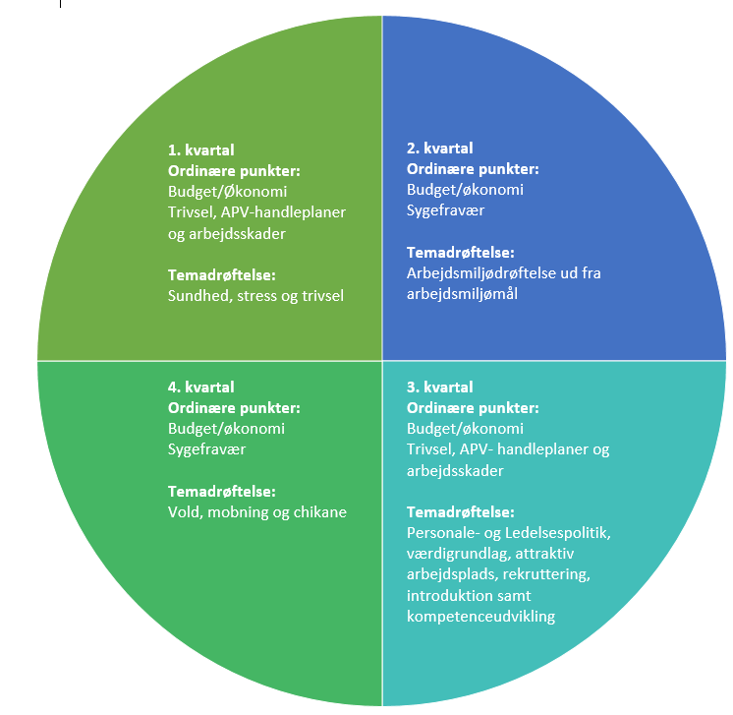
Processen i MED – Forslag til steps
Drøftelser af sammenhæng mellem ressourcer og arbejdsmængde kan foregå over 2-3 MED møder og deles op i forskellige faser i det samlede årshjul. Disse lapper i sagens natur ind over hinanden og kan drøftes hver for sig eller i sammenhæng:
1) Fokus på kerneopgaven
Klarhed omkring arbejdspladsens kerneopgave
2) Sammenhæng mellem ressourcer og opgaver
Drøftelse af sammenhæng og balance mellem de opgaver der løses, og de ressourcer der er til rådighed.
3) Håndtering og forebyggelse
Drøftelse af hvordan der sikres et forsat sundt arbejdsmiljø og dermed en god trivsel på arbejdspladserne - selvom der er sket eventuelle omrokeringer, ændringer, besparelser mv.

Slide 5
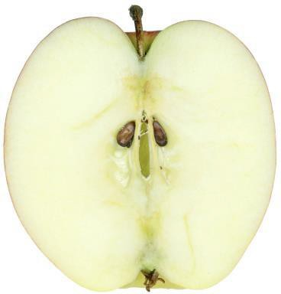
1) Dialog om kerneopgaven på arbejdspladserne
Hvad er vores kerneopgave ?
Er der tilstrækkeligt fokus på den i vores opgaveløsning og prioriteringer ?
Hvad er KAN opgaver ?
Hvad er SKAL opgaver ?
Er der opgaver, vi kan undlade at løse fremover?
Forslag til konkrete initiativer der kan sættes i gang ?
Notes:
Forudsætningen for at tage en drøftelse af ressourcer og arbejdsopgaver er, at der først rettes et skarpt fokus på kerneopgaven på arbejdspladsen, og at man derfor træder et skridt tilbage og reflekterer over kerneopgaven. Ved kerneopgaven forstås den overordende opgave en given organisatorisk enhed har for at skabe værdi for borgerne. Det drejer sig således om effekten af den fælles opgaveløsning og indsats. Og den går på tværs af medarbejdergrupperne.

Slide 6
2) Sammenhæng mellem ressourcer og arbejdsmængde
Oplever vi at der på arbejdspladsen – herunder det team/ den nære gruppe – er sammenhæng mellem de ressourcer, der er til rådighed (tid, kompetencer, økonomi mv.) og de opgaver, vi har?
Er der områder, hvor vi er lykkedes med at (gen)skabe en god balance mellem opgaver og ressourcer ? Hvis ja, er der noget vi kan lære af det, som kan bruges på andre områder?
Er der områder, hvor der er plads til forbedringer ?
I givet fald hvilke ?
Forslag til konkrete initiativer der kan sættes i gang ?

Slide 7
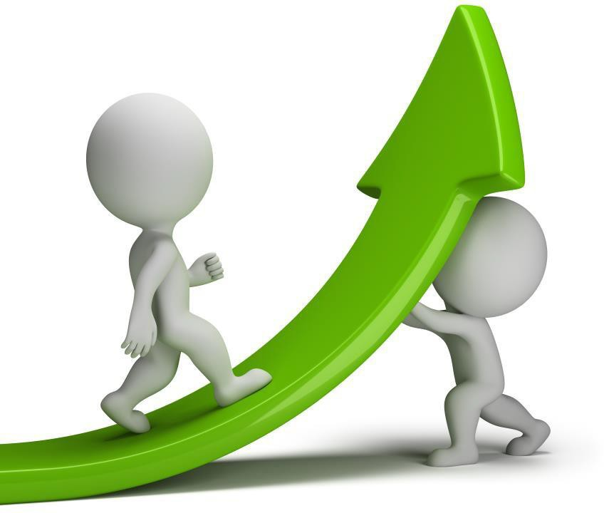
3) Omlægninger/besparelser og arbejdsmiljøet
Hvordan har eventuelle budgetafhængige omlægninger/
besparelser betydning for vores arbejdsmiljø?
Har vi allerede aktiviteter i gang, som vi kan bygge videre på til sikring af det gode arbejdsmiljø?
Hvilke ?
Er der supplerende forslag, som vi kan arbejde videre med ?
Forslag til konkrete initiativer der kan sættes i gang ?

